Slide 2
Konstytucja w Polsce - jak powstała?

Slide 4
Tak wygląda oryginał Konstytucji 3 Maja:

Slide 5
Narodowe Święto Konstytucji Trzeciego Maja kojarzy nam się z…

Slide 6
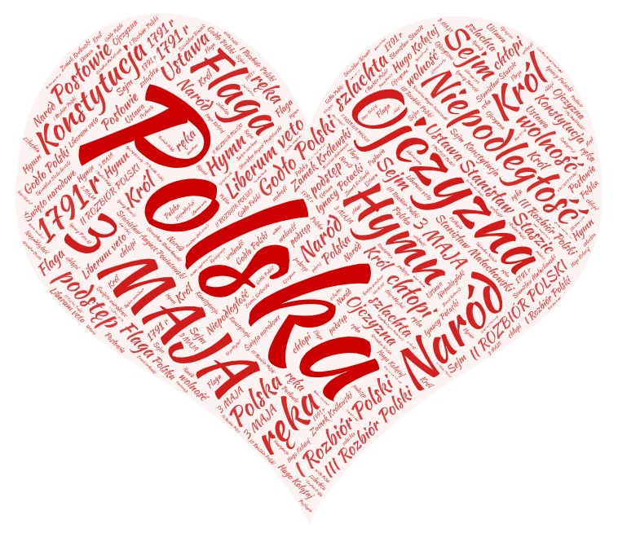
Kl. 4

Slide 7
Kl. 6a

Slide 8
Kl. 6b

Slide 9
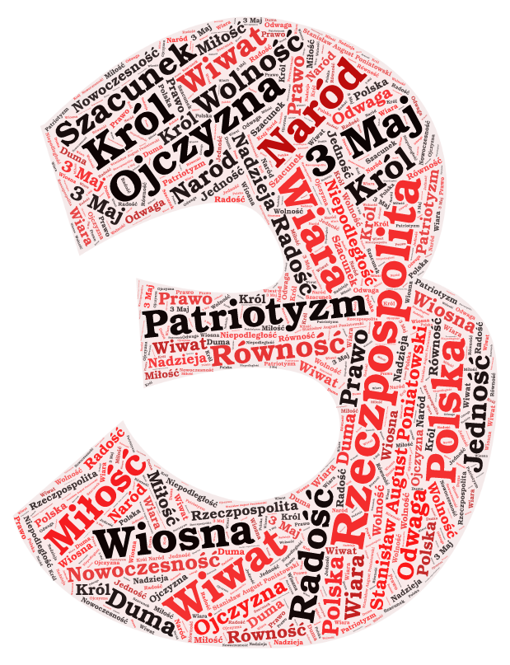
Kl. 7a

Slide 10
Kl. 7b

Slide 11
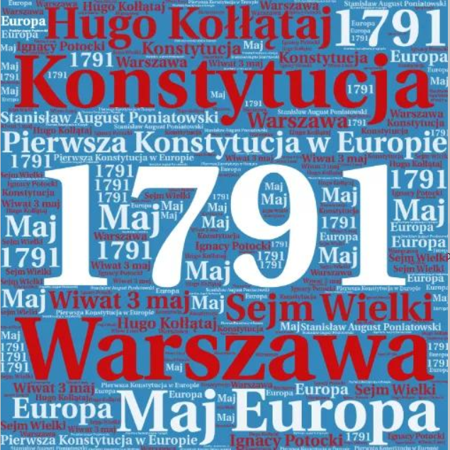
Kl.7c

Slide 12
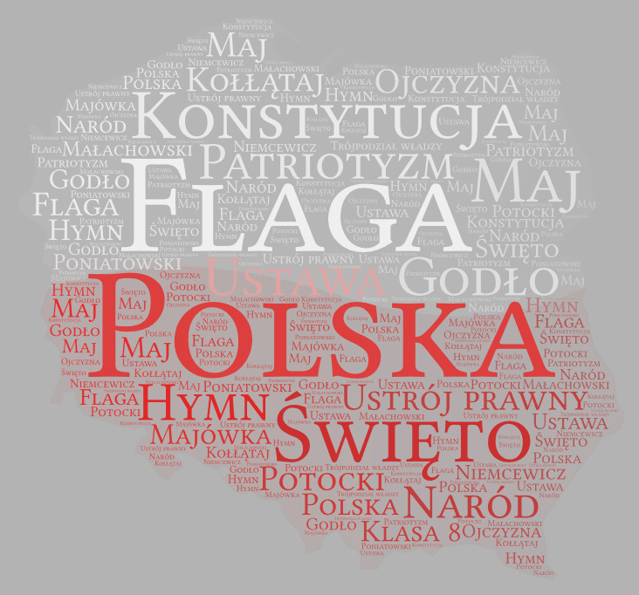
Kl.8

Slide 13
Konstytucja 3 Maja w słowach i obrazach

